Slide 1

SINAVLARDA BAŞARILI OLMA
VE
ÇALIŞMA YOLLARI
Kastamonu
İL MİLLİ EĞİTİM MÜDÜRLÜĞÜ

Slide 2
SEVGİLİ ÖĞRENCİLER
Sınavlar eğitim hayatımızın bir parçası.
Sınavda başarılı olmak ise sadece sınav anıyla ilgili değil öncesinde bir hazırlık sürecini gerektiriyor.
Sınavlar sadece bilgimizi ölçmüyor. Bilginin yanında; dikkat, özgüven, motivasyon, inanç, sakinlik, pratiklik, zamanı etkili kullanma, okuduğunu anlama ve yorumlama da gerektiriyor.

Slide 3
SINAVA HAZIRLIK SÜRECİNDE NELER YAPMALIYIZ?
?

Slide 4

Hedef Belirleyin
Çalışmalarınızdan yüksek verim almak istiyorsanız neden çalıştığınızı bilmelisiniz.
Yetenek ve becerilerinize göre ulaşılabilir, güçlü, kesin, belirgin hedefler koymalısınız.
Hayattan ne istediğini biliyorsan, başarıya giden yolda bir adım atmışsındır demektir. Hedefler düşüncelerin netleşmesine ve zamanını etkili bir biçimde kullanmana yardımcı olur.
ROZ TOWNSEND
Rotası belli olmayan gemiye hiçbir rüzgar yardım edemez.
MONTAIGNE

Slide 5

Plan –Program yapın
Sorumlu olduğumuz sınava ait konulara en başından beri sımsıkı sarılarak çalışmamız gerekmektedir.
Son gün çalışmak size hiçbir şey katmayacaktır.
Kendi özelliklerinize uygun günlük haftalık ve aylık planlar yaparak sistemli konu tekrarı ve soru çözümleri yapmalısınız.

Slide 6

Çevresel Faktörleri Düzenleyin
Ders çalıştığınız yeri organize etmelisiniz.
Etrafta dikkat dağıtacak televizyon, telefon, poster gibi uyaranlar olmamalı.
Aydınlık , ferah, yeterli ısıda , temiz ve düzenli bir ortamda ders çalışmak veriminizi artırır.

Slide 7
Dersi Derste Anlayın
Dersi dikkatli dinlemek ve iyi not tutmak konuyu daha kısa sürede öğrenmeni sağlar.
Böylece konulara yeniden çalışmak yerine birkaç tekrar yapmak bilgilerinizi tazelemenize yardımcı olur.
Ayrıca öğretmeninizin verdiği sınav tüyolarını da kaçırmamış olursunuz.

Slide 8
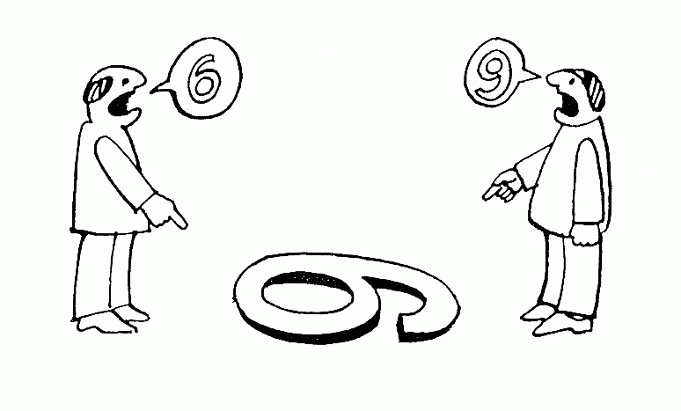
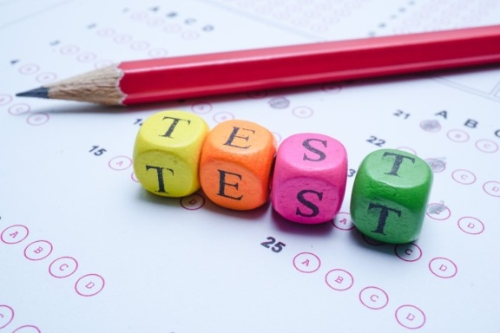
Kendinizi Test Edin
Konuya hakim olduktan sonra mutlaka farklı kaynaklardan test ve deneme çözmeli , sorulara farklı açılardan bakmaya çalışmalısınız.
Kendinizi test ederek eksiklerinizi görmelisiniz. Deneme sınavları sayesinde yanlış yaptığınız soruların doğru cevaplarını bir kez daha hatırlamış olursunuz.
Ayrıca sınav günü için pratik yapmış, sınav süresini etkin kullanmayı öğrenmiş ve sınav kaygısını azaltmış olursunuz.

Slide 9
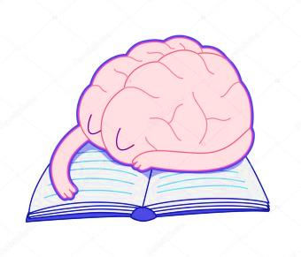

Bol Kitap Okuyun - Beyninizi Zinde Tutun
Kitap okumak, soruları hızlı ve doğru anlamamızı sağlar ve bu sayede hemen çözüm aşamasına geçebiliriz.
Ayrıca spor yapma ve zeka oyunu gibi egzersizlerle de beyninizi zinde tutabilirsiniz.

Slide 10
Dinlenmeye Zaman Ayırın
Ders çalışırken belirli aralıklarla mola vermelisiniz. Ancak molalarda kendinizi yoracak ve dikkatinizi dağıtacak etkinlikler yapmaktan uzak durun.
Ders çalışma programınıza müzik dinlemek, film izlemek, yürüyüş ve spor yapmak gibi eğlendiren ve dinlendiren etkinlikler de eklemelisiniz.
Ayrıca beslenme ve uyku düzeninize de dikkat etmelisiniz.

Slide 11
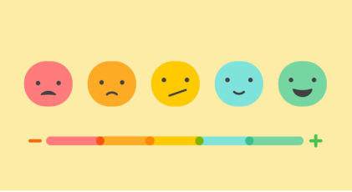
Kendinizi Motive Edin
Sınavlar bir kişilik testi ya da bir yarışma değildir.
Ön yargılardan ve cesaret kırıcı düşüncelerden uzak durun.

Slide 12
HANGİ DERSE NASIL ÇALIŞMALISINIZ?
?

Slide 13

TÜRKÇE DERSİ NASIL ÇALIŞILMALIDIR?
Okuduğunuzu anlamak ve anladığınızı yorumlayabilmek için bolca kitap okumalısınız.
Dil bilgisi çalışırken not tutmanız ve kavram haritaları oluşturmanız konuyu anlamanızda size yardımcı olacaktır.
Yazım yanlışları ve noktalama-imla konularını çok sık tekrar etmelisiniz.

Slide 14
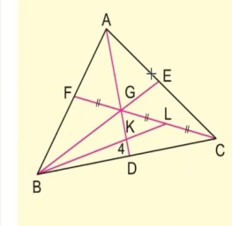
MATEMATİK DERSİ NASIL ÇALIŞILMALIDIR?
Derste başarılı olabilmek için önyargısız ve sabırlı olmalısınız.
Konuları kavrayabilmeniz için önce dört işlem, çarpım tablosu, işlem önceliği gibi temel bilgileri öğrenmeniz gerekir.
Soru çözerken öncelikle basit sorulardan başlamalı ve konuyu iyice pekiştirmelisiniz.
Konu iyi öğrenilmeden soru çözümüne geçilmemeli, konunun mantığı güzelce anlaşılmalıdır.
Bolca soru çözüp pratiğinizi artırmalısınız.

Slide 15



FEN VE TEKNOLOJİ DERSİ NASIL ÇALIŞILMALIDIR?
Konularda yer alan formüllerin mantığını anlamaya çalışın ve bunları sık sık tekrar edin.
Grafik ya da tablo sorularında öğrendiğiniz bilgilerle bağlantı kurmanız önemlidir.
Konular öğrenilirken bütün içinde düşünülmelidir. Örneğin mitoz ve mayoz bölünme konusunun kavranabilmesi için DNA'nın özelliklerini, kalıtımı, eşeyli üremeyi iyi bilmeniz gerekir. Aksi durumda konu kavranmayacak ve bilgi kısa sürede unutulacaktır.

Slide 16

İNGİLİZCE DERSİ NASIL ÇALIŞILMALIDIR?
Dil bilgisi konularını ve kurallarını öğrenmelisiniz.
İngilizce kitaplar okumalı ve günlük yaşamda İngilizce konuşmaya çalışmalısınız.
Soruların çoğunluğu okuduğunu anlama üzerine olduğu için kelime çalışmalarına ağırlık vermelisiniz.

Slide 17
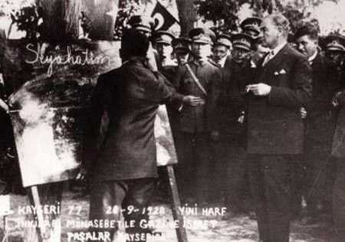
İNKILAP TARİHİ VE ATATÜRKÇÜLÜK DERSİ NASIL ÇALIŞILMALIDIR?
Tarih konularını, neden-sonuç ilişkisine göre yazarak çalışılmalısınız.
Konuların özetini çıkarıp, sık sık tekrar yapmalısınız.

Slide 18
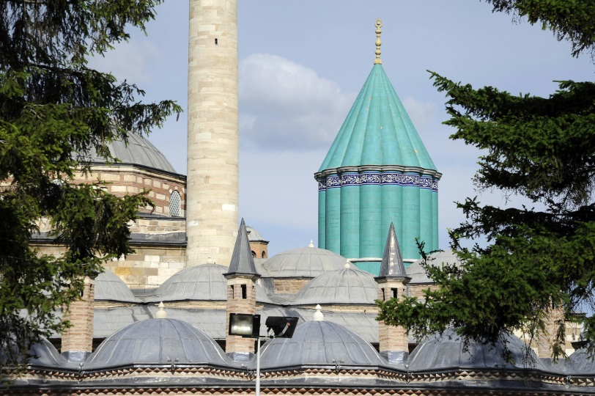
DİN KÜLTÜRÜ VE AHLAK BİLGİSİ DERSİ NASIL ÇALIŞILMALIDIR?
Çok fazla soyut kavram olduğu için not alarak çalışmalısınız.
Bilinmesi gereken kavramları listeleyip yanına açıklamasını yapmalısınız.
Kavramların kalıcı olması için şema hazırlamalısınız.

Slide 19
SINAV ÖNCESİ VE SINAV GÜNÜ
NELER YAPMALIYIZ?
?

Slide 20
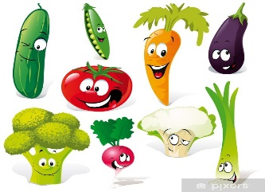
Mideyi yoracak şekilde aşırı yemek tüketiminden kaçının.
Sınav gecesinde hafif yemekler tercih edin.
Sınav sabahı her zamanki gibi kahvaltınızı yapın, alışık olmadığınız yiyecek tüketiminden kaçının.
Dişlerinizi fırçalayarak ve tuvalet ihtiyacınızı gidererek evden çıkın.

Slide 21
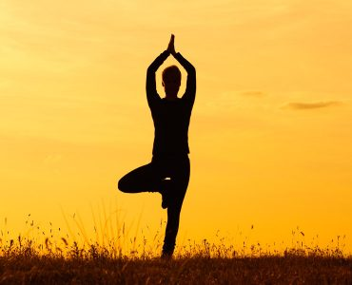
Stresinizi yönetecek aktiviteler yapın. (kitap okuma, yürüyüş, müzik dinleme, …)
Belli miktar kaygının normal olduğunu kabullenin. Aşırı düzeyde olmadığı sürece size enerji ve motivasyon veren bir duygu olarak kabul edin.

Slide 22
Uykunuza önem verin.
Uzun süreli aç kalmayın.
Sınavdan önce bir miktar çikolata yemek enerjini yükseltebilir.
Mevsime uygun ve rahat giyinin.
Moralinizi bozan kişilerden uzak durun.

Slide 23
SINAV ANI NELER YAPMALIYIZ?
?

Slide 24
Sınavın hemen öncesinde nefesinizi kontrol edin. (nefes egzersizi yapabilirsiniz)
Sınav anında kitapçıkla aranızda 20-30 cm mesafe bırakmalısınız.
Motivenizi sürdürmek için zaman zaman duruşunuzu kontrol edin ve dikleştirin.

Slide 25
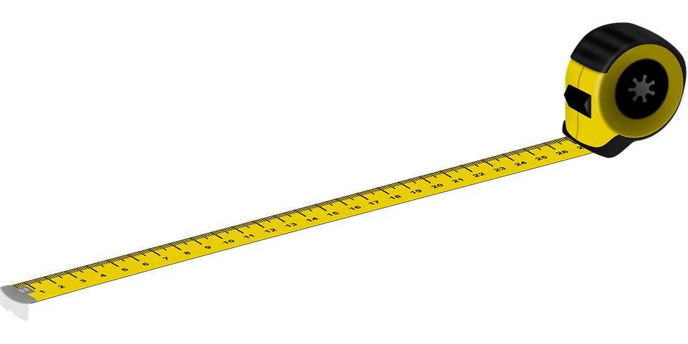
Sorulardaki önemli bilgilerin altını çizin.
Karmaşık gözüken soruları okumadan atlamayın.
Uzun paragraflı sorulardan korkmayın.
Asıl uzun paragraflı soruları çözmek daha kolaydır çünkü cevap metnin içinde saklıdır.

Slide 26

Süreyi iyi kullanmak için kafadan çözülen sorularda işlem hatası ortaya çıkabildiğinden soruları kalem kullanarak çözün.
Soruları sadece bakarak yapmaya çalışmayın.
Aklınızı, gözünüzü ve kaleminizi birlikte kullanın.

Slide 27

Soru köklerine dikkat edin.
Soru kökü değildir, yanlıştır, olamaz, yoktur gibi olumsuz anlatımlar taşıyabilir.
Olumlu soru türlerine koşullanıp olumsuz soru kökünü gözden kaçırabilirsiniz. Bu yüzden soru kökünün son cümlesinde ne istendiğine dikkat edin.

Slide 28


Su şişesi gibi dökülme riski olan materyalleri sıranızın üzerine koymayın.

Slide 29
Sınavda 2 şık arasında kararsız kalırsanız soruyu boş bırakın.
Çözemediğiniz sorularla inatlaşmayın sonraki soruyla devam edin.
Sınav sonunda boş bıraktığınız sorulara geri dönün. Zamanınızı turlama yapabilecek şekilde düzenleyin.
Bazı sorular çok zor olabilir. Tüm soruları cevaplama beklentisi içinde olmayın.

Slide 30
Her sorunun birbirinden bağımsız olduğunu unutmayın ve her bir soruya ayrı ayrı yoğunlaşın.
Eğer sınav anında bir önceki sorudan kurtulamıyor ve soruların içinde kaybolduğunuzu hissediyorsanız kısa bir süre için başınızı kaldırıp ara verin 15-20sn kadar nefes egzersizi yapın.

Slide 31

.
Unutmayın!
Hepiniz biricik ve çok özelsiniz.
Gireceğiniz tüm sınavlarda başarılar.

